Slide 1
Chương 5: DẪN XUẤT HALOGEN – ALCOHOL- PHENOL
Bài 20: ALCOHOL
Tiết 3

Slide 2

KIỂM TRA BÀI CŨ
Bài tập : Nối cột I với cột II để được sản phẩm tương ứng
Cột I | Cột II
1. CH₃OH + Na → | A. CH₂ – CH₂ ₊ H₂ │ │ ONa ONa
2. CH₃- CH – CH₂- CH₃ + HCl │ OH | B. CH₃ONa + H₂
3. CH₂ – CH₂ + Na │ │ OH OH | C. CH₃- CH – CH₂- CH₃ + H₂O │ Cl
4. CH₃- CH – CH₂- OH │ CH₃ | D. CH₂ – CH₂ ₊ H₂ │ │ Na Na
 | E. CH₃- C = CH ₂ + H₂O │ CH₃
D.
H₂SO₄đ ,180⁰C

Slide 3
Xem đoạn phóng sự sau và cho biết:
- Tác nhân hóa học gây ra hiện tượng quan sát được?
- Trình bày ý kiến của em về thực trạng xã hội liên quan video?
https://www.youtube.com/shorts/OkNBBy_bpyA

Slide 4

Thảo luận nhóm Quan sát các video thí nghiệm sau: Nêu hiện tượng, giải thích
Thí nghiệm 1:
https://www.youtube.com/watch?v=HRdlSOAM-IM
NHÓM 1,3
NHÓM 2,4
Thí nghiệm 2:
https://www.youtube.com/watch?v=e8-G6Z-0Rmw

Slide 5
IV. Tính chất hóa học
4. Phản ứng oxi hóa
a. Phản ứng oxi hóa không hoàn toàn :
I
tº
CH₃ – CH – O – H + CuO
→
CH₃ – CH = O
+ Cu↓
+ H₂O
H
Acetal aldehyde
II
tº
→
CH₃ – C – CH₃
CH₃ – CH – CH₃ +CuO
+ Cu↓
+ H₂O
OH
O
CH₃
ketone
III
tº
CH₃ – C – CH₃ + CuO
→
Không có phản ứng
OH

Slide 6
Nhận xét:
- Oxi hóa không hoàn toàn alcohol bậc I tạo aldehyde
- Oxi hóa không hoàn toàn alcohol bậc II tạo ketone
- Alcohol bậc III không bị oxi hoá (bởi CuO, tº)

Slide 7
b. Phản ứng oxi hóa hoàn toàn (đốt cháy)
Đặc điểm: phản ứng tỏa nhiệt, sản phẩm cháy: CO₂; H₂O
C_{n}H_{2n+1}OH +(3n/2)O₂ nCO₂ + (n+1)H₂O
tº
→
 NX: Khi đốt cháy hoàn toàn alcohol no, đơn chức:
- nH₂O nCO₂
- nC_{n}H_{2n+1}OH nH₂O - nCO₂
- nO₂ pứ 1,5nCO₂
>
=
=
Phản ứng cháy của alcohol: Alcohol cháy tỏa nhiều nhiệt nên dùng làm
nhiên liệu đốt trong đèn cồn, bếp cồn

Slide 8
5. Phản ứng của polyalcohol với Cu(OH)₂
2C₂H₄(OH)₂+Cu(OH)₂ → [C₂H₄(OH) O]₂Cu + 2H₂O
Copper (II) hydroxide
Ancol đa chức tác dụng với Cu(OH)₂ tạo dung dịch màu xanh.
NX: Dùng Cu(OH)₂ để phân biệt ancol đơn chức với ancol đa chức
có các nhóm –OH liền kề trong phân tử

Slide 9
Hãy cho biết những chất nào sau đây phản ứng được với Cu(OH)₂.
CH₂ CH₂
2.
CH₃ CH
CH₂
1.
CH₂
CH₂
OH
OH
OH
OH
OH
OH
3.
CH₃CH₂OH
4.
CH₂
CH₂ CH CH
OH
OH
OH
OH
5
CH₃OH
Đáp án: 2,4

Slide 10
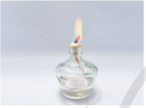
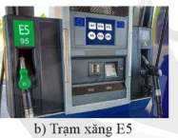
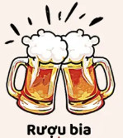
V. Ứng dụng
1. Ứng dụng của alcohol
Ứng dụng của ethanol
? Cho biết thành phần và ưu điểm của xăng E₅?

Slide 11
2. Ảnh hưởng của rượu bia và đồ uống có cồn tới sức khỏe con người
PHIẾU HỌC TẬP SỐ 3
+ Tai nạn giao thông xảy ra chủ yếu do nguyên nhân nào?
+ Em hãy giải thích vì sao đèn cồn có thể cháy được lâu? Tại sao trong phòng thí nghiệm người ta dùng đèn cồn mà không dùng đèn dầu để đốt?
+ Vì sao cảnh sát giao thông có thể đo được nồng độ cồn trong người của các lái xe đã uống rượu, bia?

Slide 12
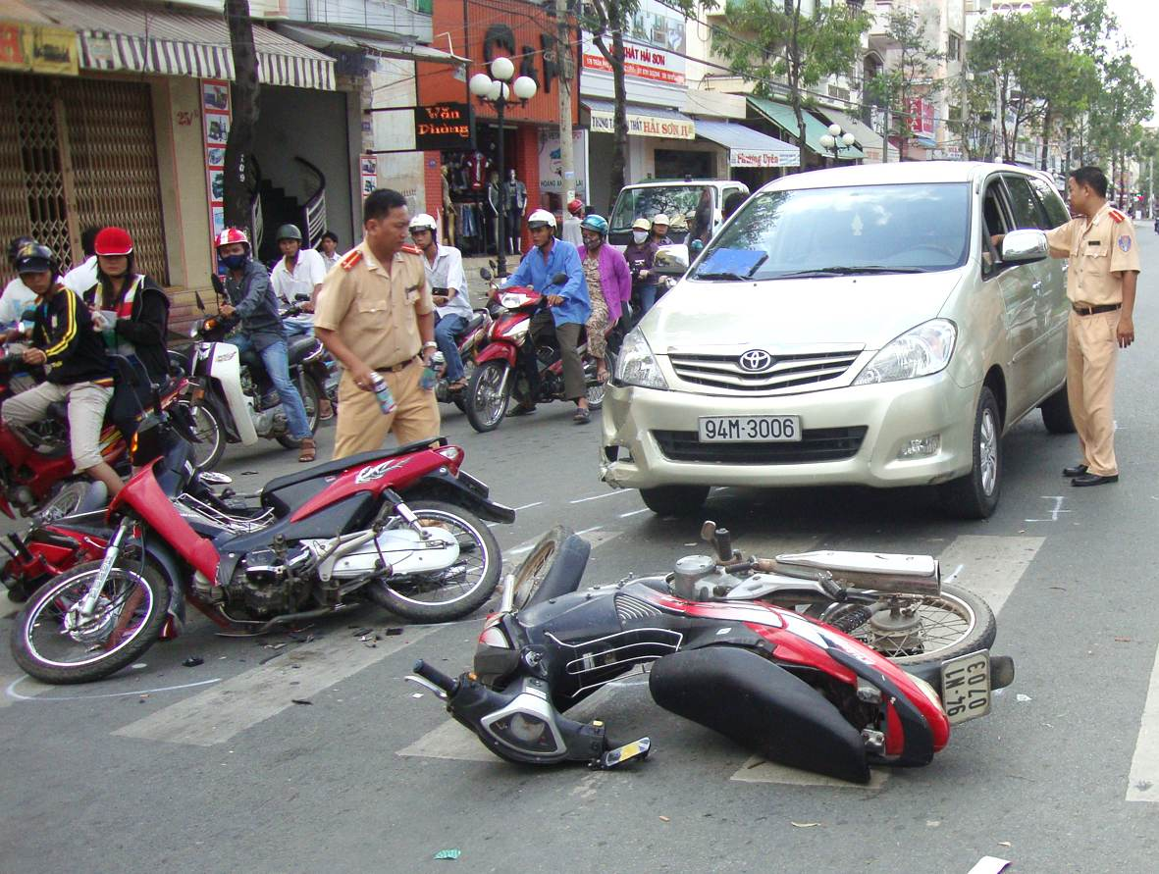
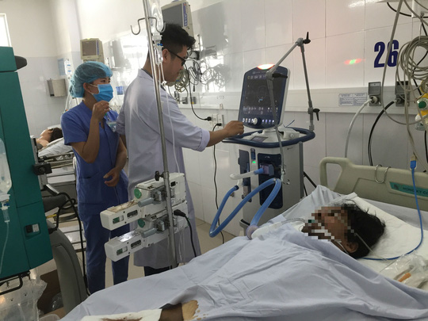
> 40% tai nạn giao thông do rượu bia
Sau gần 10 ngày điều trị, bệnh nhân do ngộ độc rượu đã tử vong
Bạn suy nghĩ gì về vấn đề này???
Nêu quan điểm của em về việc uống rượu là tốt hay không tốt?

Slide 13
VI. Điều chế
1. Hidrate hóa alkene : Sử dụng trong công nghệp điều chế ethanol
CH₂ = CH₂ + H₂O
H₂SO₄,t⁰
C₂H₅OH
2. Điều chế ethanol bằng phương pháp sinh hóa

Slide 14
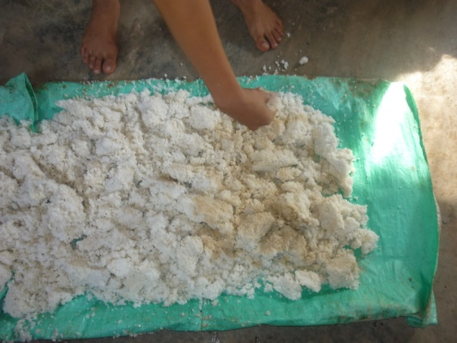
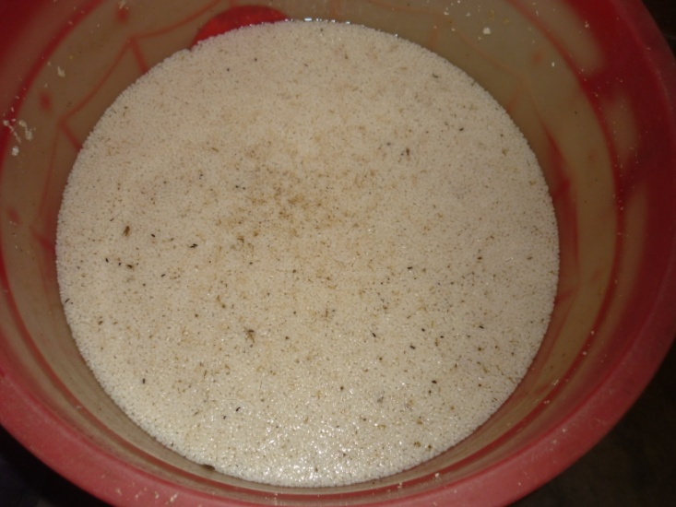
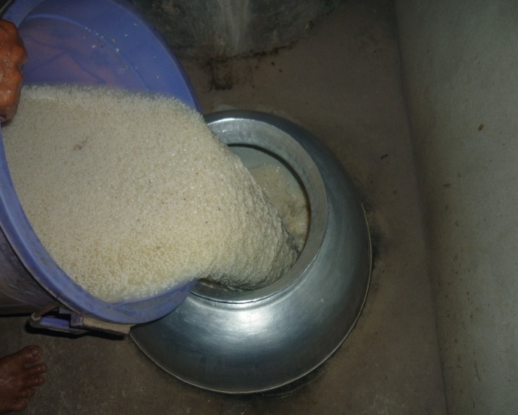
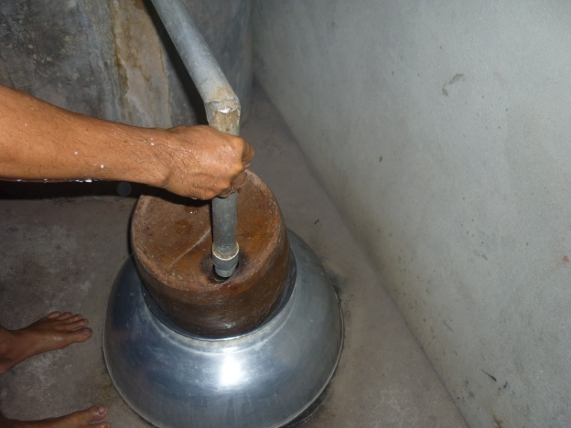
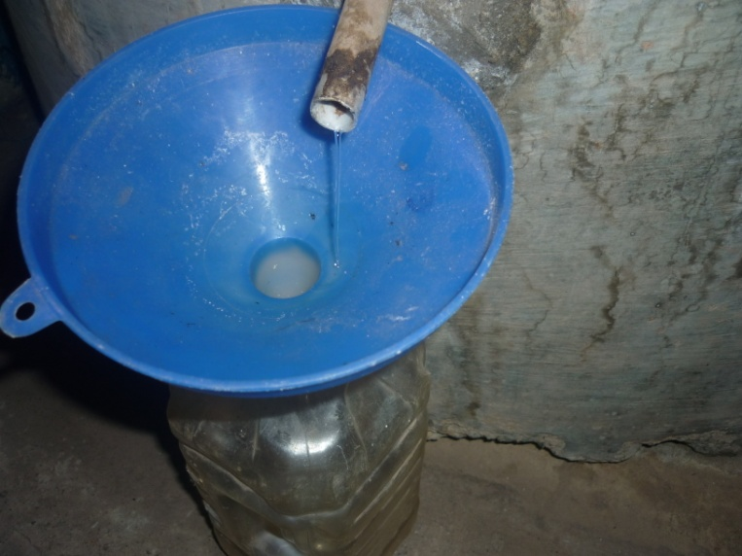
2.Phương pháp sinh hóa
(C₆H₁₀O₅)_{n} + nH₂O nC₆H₁₂O₆ tinh bột glucose C₆H₁₂O₆ 2C₂H₅OH + 2CO₂ ↑

Slide 15
3. Điều chế glycerol
CH₂ = CHCH₃
Cl₂, 450⁰C
Cl₂, H₂O
CH₂ = CH-CH₂
Cl OH Cl
CH₂ = CH-CH₂
NaOH
CH₂ = CH - CH₂
OH OH OH

Slide 16
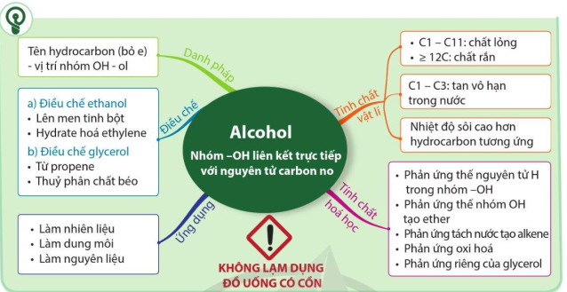
TỔNG HỢP KIẾN THỨC

Slide 17

LUYỆN TẬP

Slide 18
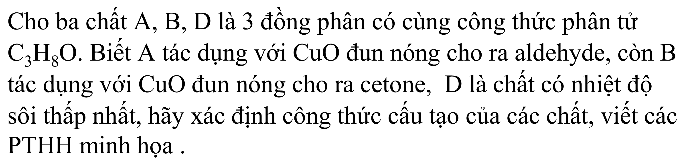
15
14
13
12
11
10
9
8
7
6
5
4
3
2
1
0
Câu 1
$$\text{Cho} \text{ba} \text{ch}\text{ấ}\text{t} \text{A}\text{, }\text{B}\text{, }\text{D} \text{la}\text{̀ }\text{3 }\text{đồ}\text{ng} \text{ph}\text{â}\text{n} \text{co}\text{́ }\text{cu}\text{̀}\text{ng} \text{c}\text{ô}\text{ng} \text{th}\text{ứ}\text{c} \text{ph}\text{â}\text{n} \text{t}\text{ử }\text{C}\text{3}\text{H}\text{8}\text{O}\text{. }\text{Bi}\text{ế}\text{t} \text{A} \text{ta}\text{́}\text{c} \text{du}\text{̣}\text{ng} \text{v}\text{ớ}\text{i} \text{CuO}\text{ đ}\text{un} \text{no}\text{́}\text{ng} \text{cho} \text{ra} \text{aldehyde}\text{, }\text{co}\text{̀}\text{n} \text{B} \text{ta}\text{́}\text{c} \text{du}\text{̣}\text{ng} \text{v}\text{ớ}\text{i} \text{CuO}\text{ đ}\text{un} \text{no}\text{́}\text{ng} \text{cho} \text{ra} \text{cetone}\text{, }\text{D} \text{la}\text{̀ }\text{ch}\text{ấ}\text{t} \text{co}\text{́ }\text{nhi}\text{ệ}\text{t} \text{độ }\text{s}\text{ô}\text{i} \text{th}\text{ấ}\text{p} \text{nh}\text{ấ}\text{t}\text{, }\text{h}\text{ã}\text{y} \text{x}\text{á}\text{c}\text{ đị}\text{nh} \text{c}\text{ô}\text{ng} \text{th}\text{ứ}\text{c} \text{c}\text{ấ}\text{u} \text{t}\text{ạ}\text{o} \text{c}\text{ủ}\text{a} \text{c}\text{á}\text{c} \text{ch}\text{ấ}\text{t}\text{, }\text{vi}\text{ế}\text{t} \text{c}\text{á}\text{c} \text{PTHH} \text{minh} \text{h}\text{ọ}\text{a}\text{ .}$$

Slide 19
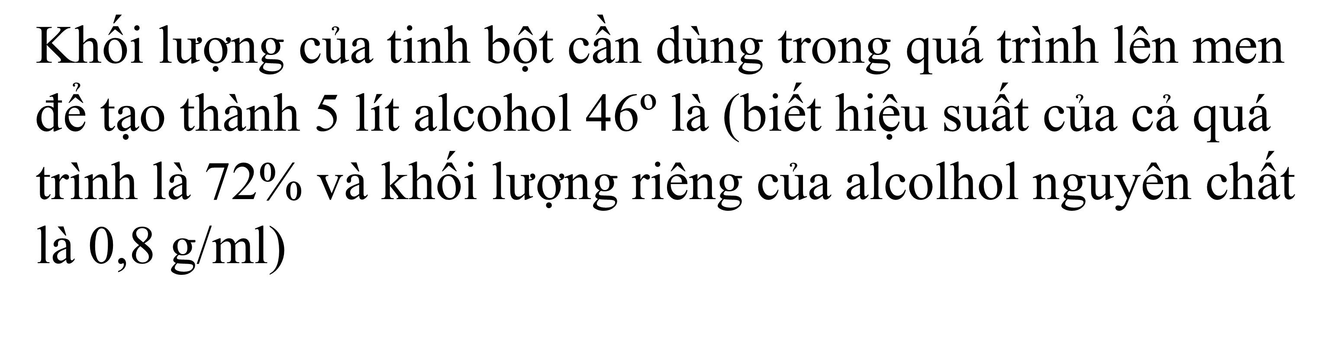
15
14
13
12
11
10
9
8
7
6
5
4
3
2
1
0
Câu 2
$$\text{Kh}\text{ố}\text{i} \text{l}\text{ượ}\text{ng} \text{c}\text{ủ}\text{a} \text{tinh} \text{b}\text{ộ}\text{t} \text{c}\text{ầ}\text{n} \text{d}\text{ù}\text{ng} \text{trong} \text{qu}\text{á }\text{tr}\text{ì}\text{nh} \text{l}\text{ê}\text{n} \text{men}\text{ để }\text{t}\text{ạ}\text{o} \text{th}\text{à}\text{nh}\text{ 5 }\text{l}\text{í}\text{t} \text{alcohol}\text{ 46º }\text{l}\text{à (}\text{bi}\text{ế}\text{t} \text{hi}\text{ệ}\text{u} \text{su}\text{ấ}\text{t} \text{c}\text{ủ}\text{a} \text{c}\text{ả }\text{qu}\text{á }\text{tr}\text{ì}\text{nh} \text{l}\text{à 72\% }\text{v}\text{à }\text{kh}\text{ố}\text{i} \text{l}\text{ượ}\text{ng} \text{ri}\text{ê}\text{ng} \text{c}\text{ủ}\text{a} \text{alcolhol} \text{nguy}\text{ê}\text{n} \text{ch}\text{ấ}\text{t} \text{l}\text{à 0,8 }\text{g}\text{/}\text{ml}\text{)}$$

Slide 20
VẬN DỤNG, MỞ RỘNG
1. Em hãy tìm hiểu và trình bày quy trình sản xuất rượu Mẫu Sơn ? So sánh với quy trình sản xuất rượu tại các hộ gia đình?
2. Bằng hiểu biết thực tế, em hãy cho biết tình hình sản xuất và kinh doanh rượu Mẫu Sơn ? Làm thế nào để bảo tồn và phát huy nghề nấu rượu truyền thông ? (GV có thể sử dụng video cho HS quan sát và trả lời câu hỏi) https://www.youtube.com/watch?v=ILpGxTf3xX4
3.Theo em, hành vi lạm dụng rượu có ảnh hưởng như thế nào đến đời sống ? Em hãy đề xuất phương án sử dụng rượu an toàn và hiệu quả ?

Slide 21
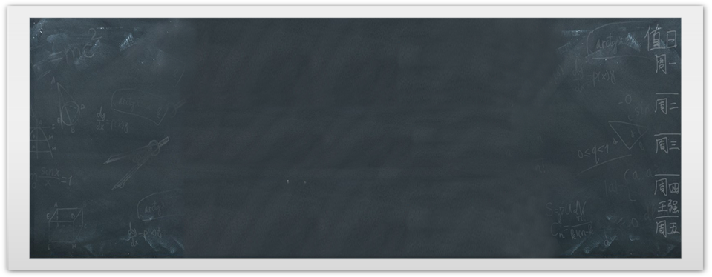


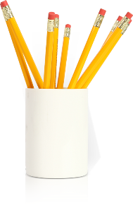


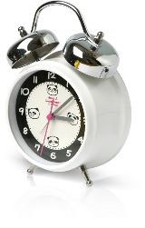
XIN CHÀO VÀ HẸN GẶP LẠI

